Slide 1

Специализированные путешествия
Кейт Кенвард – AITO, Исполнительный директор

Slide 2

Что такое специализированные путешествия?
Форма каникул, которая включает весь отпуск
выбор обусловлен особой мотивацией и желаемым уровнем удовлетворения от специализированного опыта, который туристы ожидают получить от путешествия
(Novelli)

Slide 3
Туризм
МАССОВЫЙ ТУРИЗМ
Специализи-рованный или «нишевый» туризм
TOURISM
Культурный
Наследие
племена
религия
образование
генеалогия
исследования
ЭКОЛОГИЧЕСКИЙ
Природа / Дикая природа
экотуризм
приключение
высокогорный
гео-туризм
береговой
СЕЛЬСКИЙ
Фермы/усадьбы
Кемпинг
Вино/Гастрономия
спорт
Фестивали / События
Искусство и Ремесло
Городской
Бизнес
Конференции
выставки
спорт
Галереи / Музеи
Изобразительное искусство
ДРУГОЙ
фотография
малые круизы
волонтерский
темные истории/ужасы
молодежь
транспорт
оздоровление

Slide 4
Характеристика потребителей
Более психографическое, чем демографическое
Ключевые направления и специализация / ключевые факторы в процессе принятия решений
Погружение против пассивного опыта:
посетители все больше интересуются не только посещением мест, но и открытиями, переживанием, участием, изучением и, в конечном счете, включением в повседневную жизнь в пункте назначения.
Путешественники, не туристы:
Индивидуалисты, участвующие в группе или соло в поисках аутентичного/ подлинного опыта

Slide 5
ФОКУСНЫЙ интерес - Маркетинг
Определение сегментов рынка делают маркетинг экономически эффективным и целевым
Известные точки соприкосновения - СМИ, клубы и т.д.
Потребители являются активными участниками локальных процессов
Они также лояльны к повторным путешествиям
Растущий рынок соло-путешествий находит единомышленников и попутчиков
Растущий рынок групповых путешествий фокусируется на готовых пакетных предложениях
Высокая доходность, низкий урон

Slide 6
ФОКУСНЫЙ интерес - PR
Планирование и исследования – основная часть выбора путешествия
Нишевые туристы жаждут информации
Важно, что бы турист был заинтересован передавать информацию из уст в уста
Журналисты любят уникальные истории туристического направления!

Slide 7
ОСОБЫЙ ИНТЕРЕС БРИТАНЦЕВ
Около 72 млн. британцев за рубеж путешествий в 2017 г.
29% британцев выбрали специализированные путешествия (15.4млн.)
55% британского взрослого населения заинтересованы в особых специализированных путешествиях (около 29 млн. человек)
11% опрошенных заявили, что их идеальный отпуск с особым интересом будет посвящен исключительно их хобби или интересу (потенциал рынка 3,2 млн.)
Население в возрасте, вероятно, будет положительным драйвером роста для этого рынка – большое наличие времени и финансов
Source: Mintel 2018 Special Interest Holidays UK Report

Slide 8



Slide 9
Что такое AITO?
  120 самых разных независимых туроператоров, специализирующихся по темам или направлениям
  Альянс компаний со схожей философией и общей проблематикой
  Элитная группа компаний-единомышленников, увлеченных своим делом и приверженных качеству во всех аспектах своей деятельности.
  В основном торговая, а также потребительская ассоциация.

Slide 10
Критерии для получения членства в AITO
Компания продает продукты не менее 2 лет
Бизнес базируется в Великобритании
Независимая компания без финансирования головной компанией
Минимум £250,000 оборота от туруслуг
Обязаны обеспечить полную финансовую защиту клиентов
Критерии собственности: независимая или приглашенная
Принятие Кодекса деловой практики и Устава качества AITO
Основная деятельность, не агенты
Обязаны демонстрировать качество
(более 40% заявкам туркомпаний отказывается!)

Slide 11



AITO осуществляет поддержку:
коммуникации
контакты,
поддержка,
обмен знаниями
между членами
МАРКЕТИНГ/PR
Продвижение
продуктов членов AITO
как ассоциация,
и через Агентов AITO
Гарантия качества
Беспристрастный
мониторинг,
Совет продавцов и
потребителей
СЕРВИСЫ
информационная
поддержка,
пособия, обучение, ST,
партнеры, события и т.д.
ПРЕДСТАВЛЕНИЕ
Активная агитация
организация,
представление и
лоббирование
интересов членов
AITO
Главный офис
Совет

Slide 12
ТИПОВОЙ ПРОФИЛЬ компаний AITO
Эксперты в выбранной ими области
Или эксперты в области путешествий, которые обнаружили пробел на рынке путешествий
эмоционально привязаны к своей работе (небольшие компании)
Клиентский опыт - их главная задача
Независимы в бизнесе и в характере!

Slide 13
Особенности членов AITO
Компании AITO специализируются по темам или направлениям
У тематических компаний есть постоянные клиенты, которые будут путешествовать с ними куда угодно
Направляющие компании ищут что-то другое или необычное
Все должно быть подлинным
Здоровье и безопасность - первостепенная важность
Ведут поиск партнеров / поставщиков с теми же ценностями

Slide 14
БРИТАНСКАЯ туристическая отрасль
около13
крупнейших туроператоров (90% рынка)
FTO
Авиакомпании,
Круизы / Паромы, Гостиничный бизнес, Железнодорожный транспорт, Бюджетные авиалинии, Туристические офисы, Операторы онлайн, хостелы, туристические
агенты онлайн
ABTA
около. 1300
членов
Опто-вики
Розни-чные тур-агенты
AITO агенты
MP’s
МИД
Мин-транс
CAA
EU
IATA
AITO
AITO HQ
AITO парт-неры

Slide 15
В чем заинтересованы члены AITO?
Пакетные туры
Проживание и опыт совместной деятельности
Опыт вовлечения
туры «под заказ»
Местный характер и очарование
программы: хорошая визаулизация
Конкурентные цены и приемлемые условия оплаты

Slide 16


АНАЛИТИЧЕСКИЙ ОБЗОР
AITO 2018
Кейт Кенвард
Исполнительный директор AITO
партнеры

Slide 17
АНАЛИТИКА AITO 2018
22,477 общее количество полученных анкет
4.49% процент ответов
35 Общее количество участников
29 Туроператоров
5 Турагентов
Главный офис AITO
500,000 анкет было разослано (приблизительно)
Сент/Окт период проведения исследования
Ноябрь результаты

Slide 18
(AITO Travel Insights 2016)
(AITO Travel Insights 2018)
Разделение мужчины/женщины

Slide 19
(AITO Travel Insights 2018)
Первичный рынок: 65-74 лет
Вторичный рынок: 45-54 & 55-64 лет

Slide 20
(AITO Travel Insights 2018)
С кем вы путешествуете?

Slide 21
(AITO Travel Insights 2018)
89% потратят столько же или больше на отдых в последующие 3 года

Slide 22

(AITO Travel Insights 2018)
Траты на основные каникулы
(40% тратят £2,000 на чел. или более)

Slide 23
(AITO Travel Insights 2018)
91% возьмут столько же или более отпусков в последующие 3 года

Slide 24
(AITO Travel Insights 2018)
Количество отпусков в год

Slide 25
(AITO Travel Insights 2018)
Период бронирования -
до отпуска

Slide 26
(AITO Travel Insights 2018)
Наиболее популярные источники информации по принятию решений по отпуску

Slide 27
(AITO Travel Insights 2018)
Каналы бронирования, использованные за последние 12 месяцев

Slide 28
(AITO Travel Insights 2018)
Почему бронирование происходит с туроператорами?

Slide 29
(AITO Travel Insights 2018)
Каналы связи с туристами

Slide 30
(AITO Travel Insights 2018)
Интерес туристов на специализации

Slide 31
(AITO Travel Insights 2018)
Стиль путешествий

Slide 32
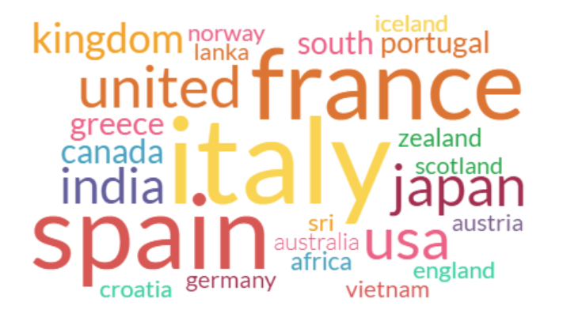
(AITO Travel Insights 2018)
Популярные направления

Slide 33
Торговля из третьих стран
Определение: Любая компания за пределами Европейской экономической зоны, которая продает туристические услуги потребителям в Великобритании без необходимых британских лицензий и страховых полисов. Это тоже общеевропейская директива.
Как это влияет на Национальные туристические офисы, представленные в Великобритании?
Правило 33 PTR гласит, что ответственность может лежать на третьей стороне, кроме организатора
Это означает, что если НТО размещает поставщика туристических услуг на своем стенде на выставке, вы, скорее всего, нарушите PTR вместе с поставщиком туристических услуг.
Это означает продажу или предложение к продаже туристических услуг без необходимых британских лицензий.

Slide 34
AITO Travel Insights 2018
СПАСИБО!

